Slide 2
فصل یازدهم: کانی ها
ادامه

Slide 3
آموختیم که...
منشا هر آنچه که استفاده می کنیم در ازطبیعت است و به طور مستقیم یا غیر مستقیم از طبیعت بدست می آید
بیشتر مواد مورد استفاده ما به شکل ترکیب و مخلوط هستند.
باید با مصرف درست و بهینه ،منابع طبیعی و انرژ ی ها را برای نسل های آینده نیز حفظ کنیم
برگشت
ادامه

Slide 4
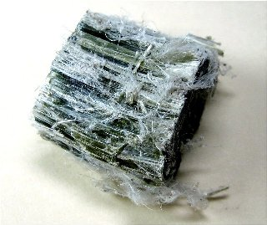
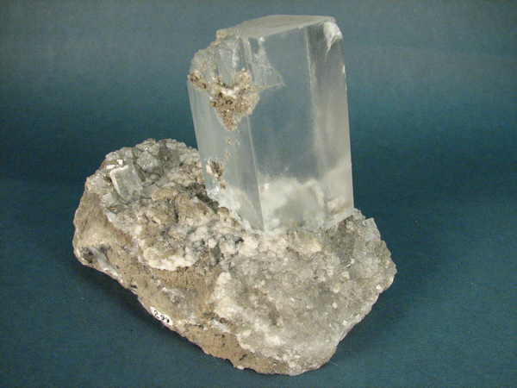
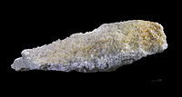
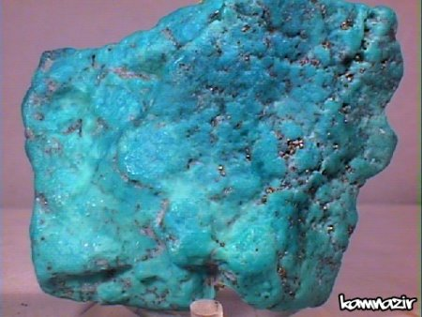
کانی
هالیت
تالک
آزبست
ویژگی های کانی
مواد طبیعی
جامد
ترکیب شیمیایی نسبتا ثابت
متبلور
فیروزه
برگشت
ادامه

Slide 5
کاربرد کانی ها
ساختمان سازی
در صنعت
ساخت زیورآلات
داروسازی و لوازم بهداشتی
مصرف خوراکی
ساختمان سازی
مس
(کابل برق)
طلا
فلوئوریت
(تهیه خمیر دندان)
نمک خوراکی
(هالیت)
ژیپس(گچ)
مسکوویت
(طق نسوز)
فیروزه
تالک
(پودر بچه)
یاقوت
برگشت
ادامه

Slide 6
عوامل موثر در فراوانی تشکیل کانی ها
شرایط تشکیل کانی
مقدار پایداری و مقاومت آن در برابر فرسایش
فراوانی عناصر تشکیل دهنده کانی
برگشت
ادامه

Slide 7
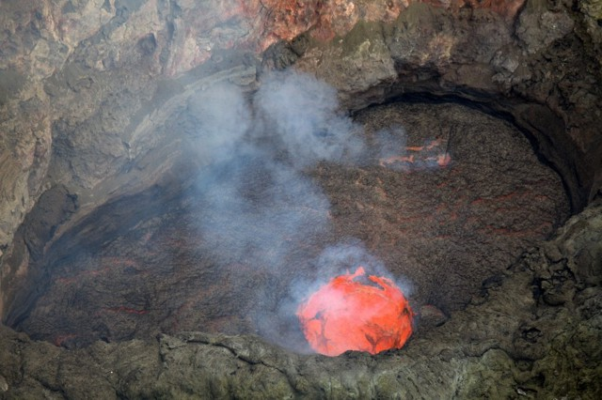
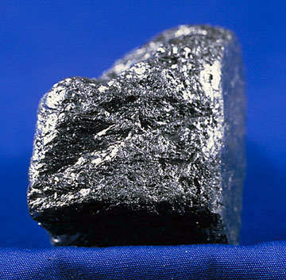
راه های تشکیل کانی ها
تبلور مواد مذاب هنگام سرد شدن
(راه تشکیل اغلب کانی های قیمتی)
تبخیر محلول های فرا سیر شده
(مثل کانی گچ و نمک طعام)
در اثر فشار ،گرما و واکنش های شیمیایی
(مانند گرافیت)
برگشت
ادامه

Slide 8
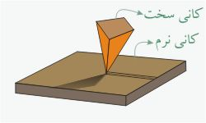
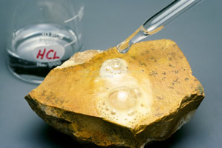
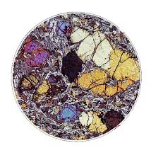
راه های شناسایی کانی ها
استفاده از خواص فیزیکی
(شکل بلور،رنگ و سختی کانی)
استفاده از خواص شیمیایی
(مثل واکنش پذیری کانی با اسید)
استفاده از خواص نوری
(مشاهده زیر میکروسکپ)
برگشت
ادامه

Slide 9
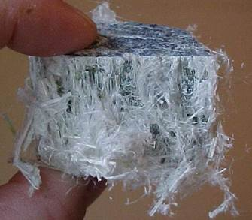
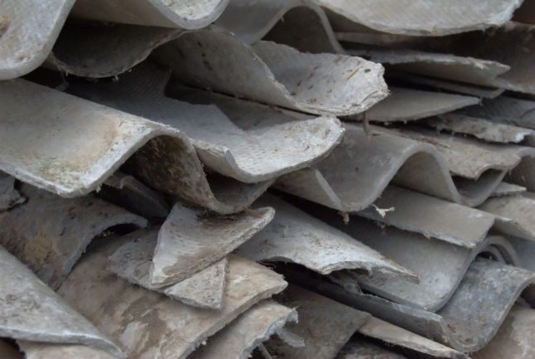
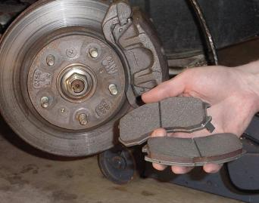
آزبست
کانی های نا مهربان:
بعضی کانی ها که در صنایع استفاده می شود برای محیط زیست و انسان ضرر دارد.
آزبست یکی از این کانی هاست.این کانی می تواند موجب سرطان ریه شود و استفاده از آن در برخی کشور ها ممنوع است.
موارد استفاده:
پنل سیمانی
لنت ترمز
لباس ضد حریق
برگشت
ادامه

Slide 10
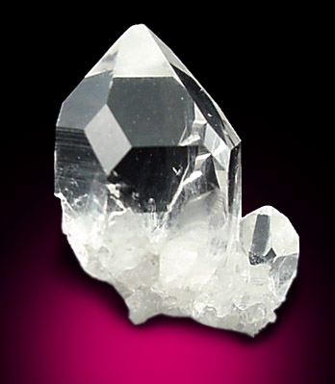
انواع کانی ها
سیلیکاتی
کوارتز
دارای عنصر سیلیسیم (Si)هستند و عمدتا از انجماد وتبلور موا د مذاب به دست می آیند
غیر سیلیکاتی
بدون عنصر سیلیسیم Si) (هستند.
فیروزه
برگشت
ادامه

Slide 11
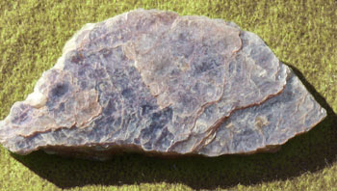
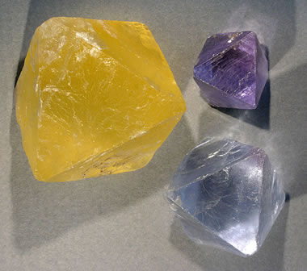
توجه:در نام گذاری کانی ها معمولا پسوند (ایت یا یت ite ) به آخر نام کانی اضافه می کنند(خادمیت) و بیشتر کانی ها ،اسامی لاتین یا یونانی دارند.
نام گذاری کانی ها
1
با استفاده از نام محلی که کانی در آنجا برای اولین بار کشف شده است
(مسکوویت)
2
با استفاده از نام کاشف
(خادمیت)
3
با استفاده ازخواص کانی
(مثل رنگ ،ترکیب شیمیایی ، خاصیت آهنربایی و..........)
( فلوئوریت )
برگشت
ادامه

Slide 12
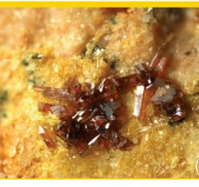
کانی های ملی
به کانی هایی که برای اولین بار در ایران یا به وسیله ی زمین شناسان و
دانشمندان ایرانی کشف شدند نام ایرانی داده اند که به کانی های ملی معروف هستند.
کانی بیرونیت که به افتخار دانشمند ایرانی ، ابو ریحان بیرونی نام گذاری کردند .
کانی آویسنیت که به افتخار دانشمند ایرانی ابو علی سینا نام گذاری کردند .
کانی ایرانیت محل کشف آن برای اولین بار در ایران بوده است .
کانی خادمیت که به افتخار مهندس نصرالله خادم از بنیان گذاران سازمان زمین شناسی ایران نام گذاری کردند.
خادمیت
ایرانیت
برگشت

